Slide 1

Assistência a Saúde da Criança de 0 a 72 meses, na
ESF de Planície das Mangueiras, Natal/RN
UNIVERSIDADE FEDERAL DE PELOTAS
UNIVERSIDADE ABERTA DO SUS
Faculdade de Medicina
Especialização em Saúde da Família
Turma VI
Mônica Moura de Sousa
Orientadora: Edvanda Gomes Trindade
Natal, 2015

Slide 2
Introdução
A taxa de mortalidade infantil caiu muito nas últimas décadas.
68,6% das mortes de crianças com menos de um ano acontecem no período neonatal (até 27 dias de vida).
Um número expressivo de mortes por causas evitáveis por ações dos serviços de saúde – tais como a atenção pré-natal, ao parto e ao recém-nascido (RN) – faz parte da realidade social e sanitária de nosso País.

Slide 3
Introdução
Natal/Rio Grande do Norte
Área de 170,298 km²
817.590 habitantes
A rede municipal de saúde é composta por 147 unidades, sendo 80 públicas municipais, 10 estaduais e 4 federais. De forma complementar, prestando serviço ao SUS municipal, conta-se com 6 unidades filantrópicas e 47 unidades privadas contratadas.

Slide 4
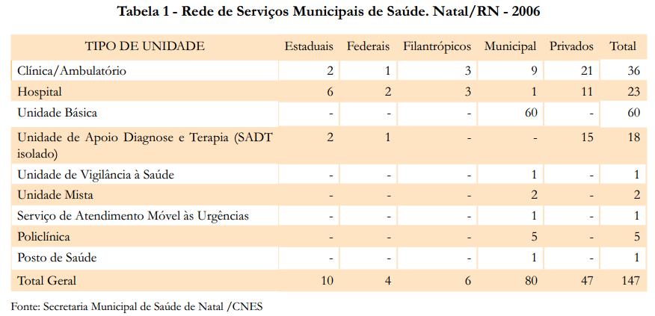

Slide 5
Introdução
Unidade Básica de Saúde de Planície das Mangueiras
Rua Nova Granada, no bairro Nossa Senhora da Apresentação, localizado na Região Administrativa Norte de Natal, Distrito Sanitário Norte II, área urbana.
Estratégia de Saúde da Família
03 equipes

Slide 6
Introdução
03 consultórios médicos Arquivo
01 consultório de enfermagem Farmácia
01 consultório odontológico Direção
01 sala de curativo 03 Banheiros
01 sala de preparo Almoxarifado
01 sala de vacina Anexo
Recepção

Slide 7
Introdução
População: 10.228
Número de domicílios/famílias: 2.825
Percentual da população com menos de 01 ano: 216 - 2,11%
Percentual da população com menos de 20 anos: 1.973 - 19,3%
Percentual de mulheres entre 10 e 49 anos: 3.666 – 35,8%
Percentual da população com 60 anos ou mais: 1.819 – 17,8%

Slide 8
Introdução
Antes da intervenção:
Percentual da população com menos de 01 ano: 216 - 2,11%
Equipe A:
  29 crianças menores de 1 ano cadastradas no mês de abril/2014
  63% apresentavam vacinação atualizada
  Ausência de demais registros
  Uma micro área descoberta
  Consultas intercaladas entre médica e enfermeira

Slide 9
Objetivo
Ampliar a cobertura da assistência a saúde da criança e melhorar a qualidade do atendimento das crianças de 0 a 72 meses da UBS de Planície das Mangueiras no município de Natal/RN.

Slide 10
Objetivos específicos
Ampliar a cobertura do programa de saúde da criança.
Melhorar a qualidade do atendimento à criança.
Melhorar adesão ao programa de saúde da criança.
Melhorar o registro das informações.
Mapear as crianças de risco pertencentes à área de abrangência.
Promover a saúde das crianças.

Slide 11
Metodologia - Ações
Capacitação dos profissionais de saúde (protocolo do Ministério da Saúde)
Estabelecimento do papel de cada profissional na intervenção
Cadastramento das crianças de 0 a 72 meses da área adstrita ao programa
Atendimento clínico
Realização da busca ativa as crianças faltosas

Slide 12
Metodologia - Ações
Monitoramento da intervenção
Solicitação de materiais/instrumentos necessários
Atividades educativas/orientação a população

Slide 13
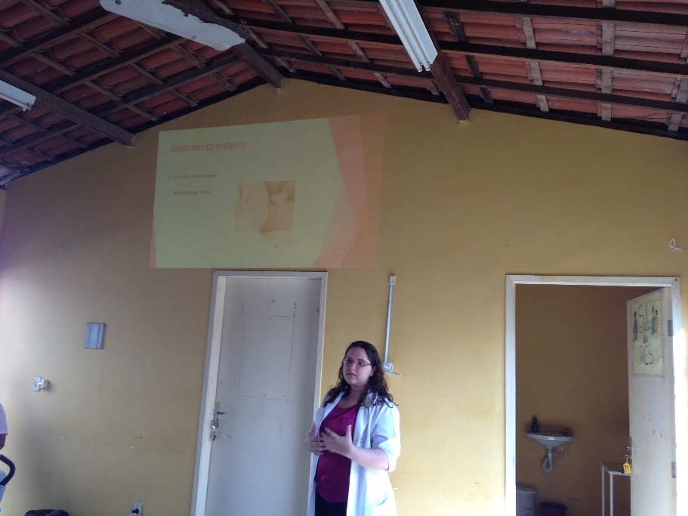
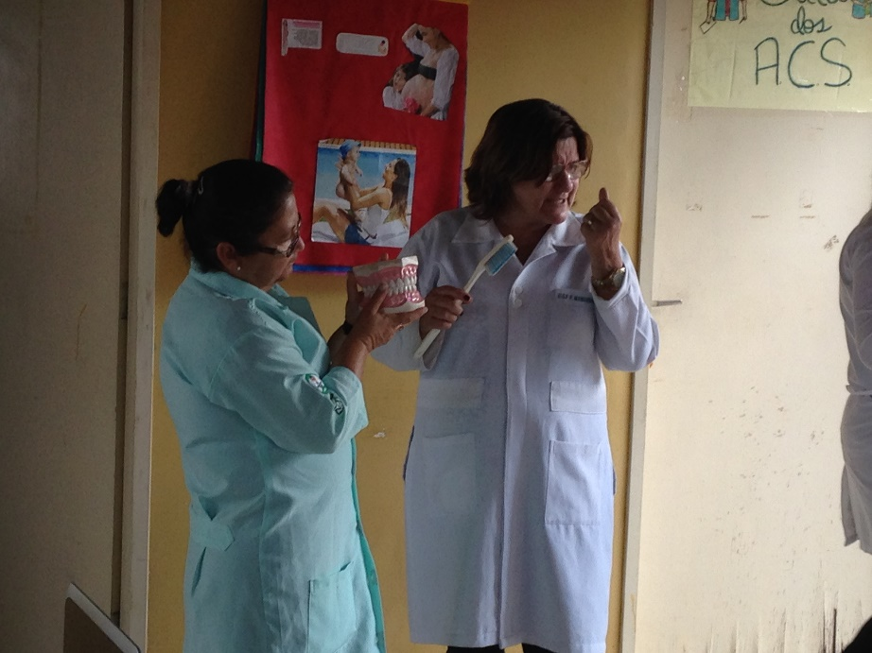
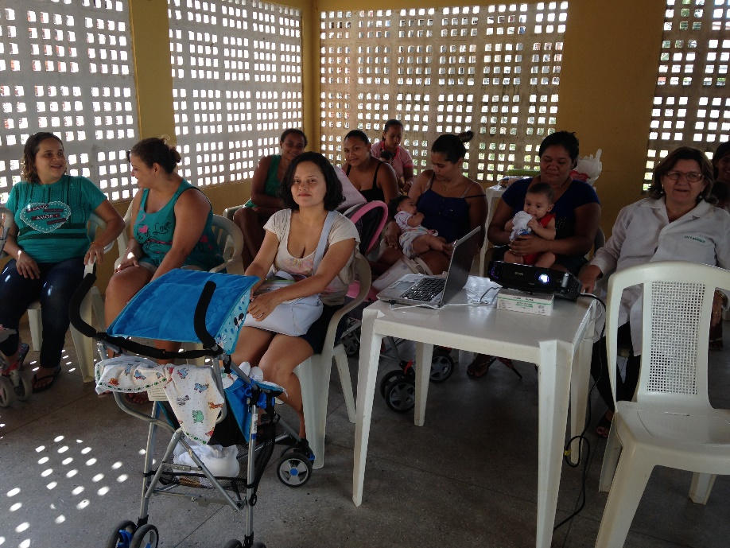
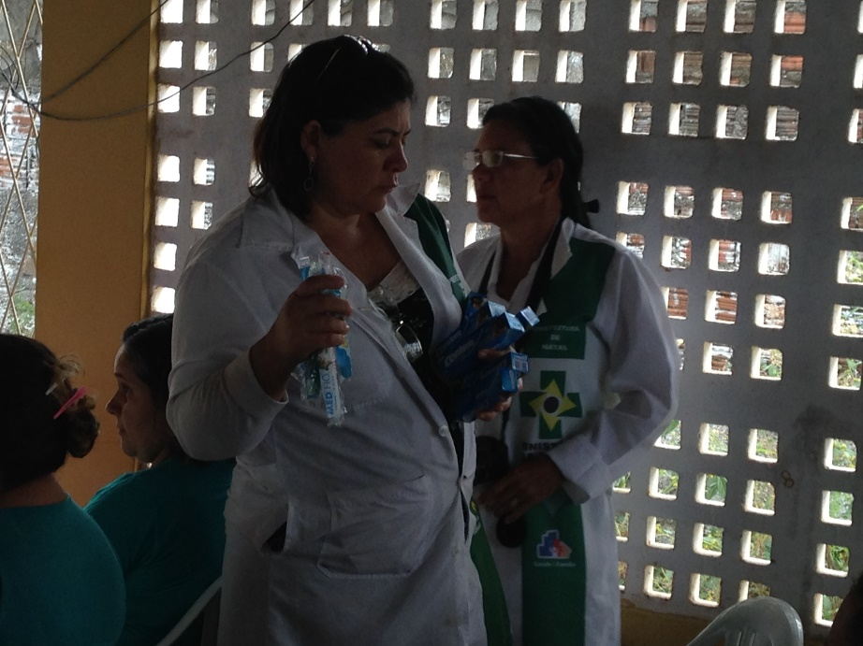

Slide 14
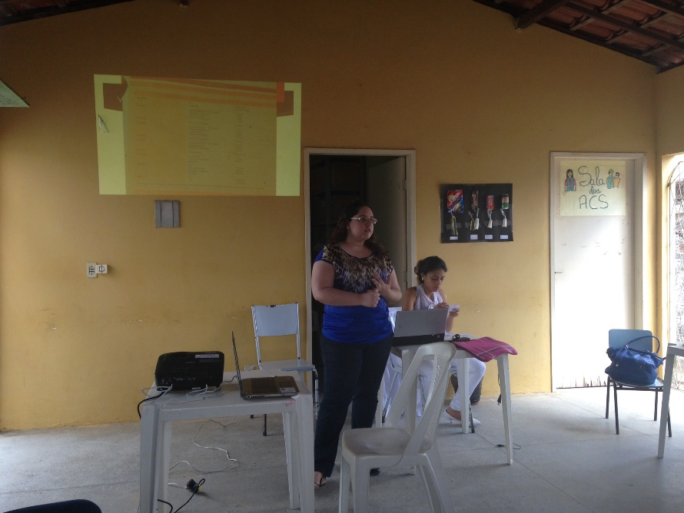
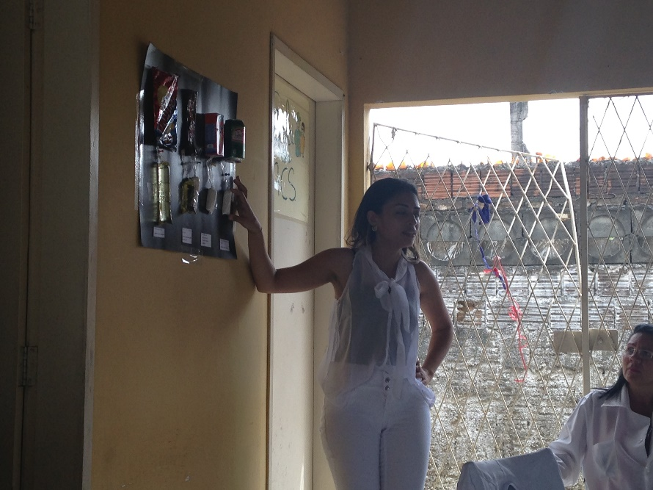
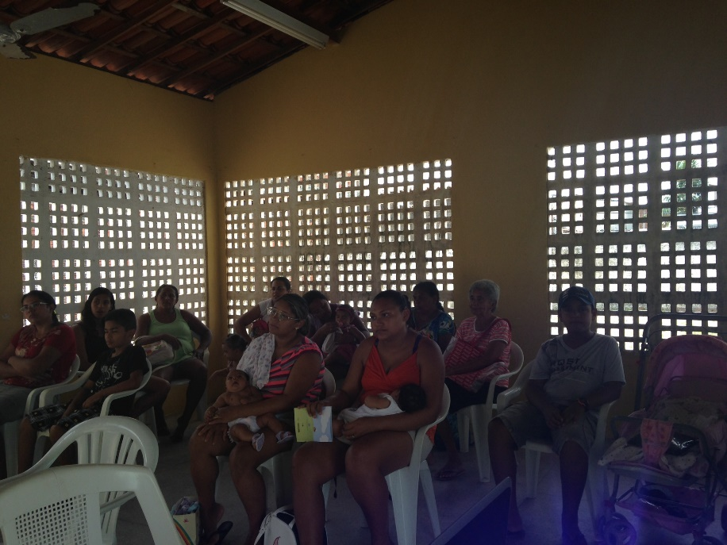
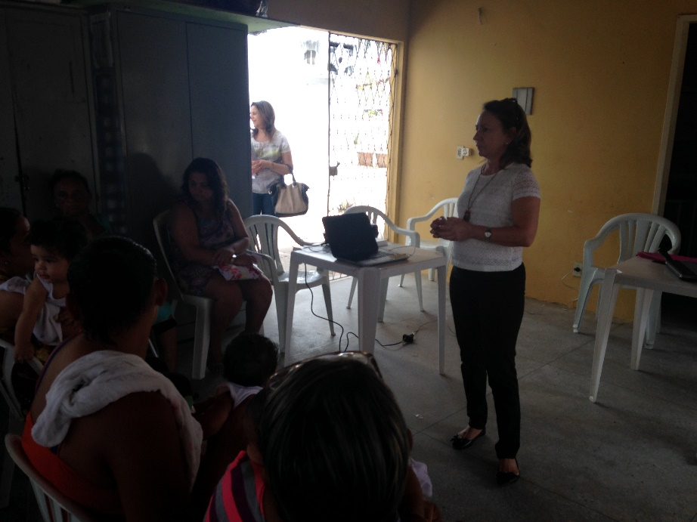

Slide 15
Metodologia – Logística
Caderno de Atenção Básica nº 33 Saúde da Criança: Crescimento e Desenvolvimento do Ministério da Saúde, 2012.
Ficha de atendimento disponibilizada pela UFPEL
Planilha eletrônica disponibilizada pela UFPEL
Impressora para cópias das fichas de atendimento
Balança, Régua, Fita métrica
Solicitação de sulfato ferroso
Vacinação

Slide 16
Objetivos, metas e resultados
Objetivo 1: Ampliar a cobertura do programa de saúde da criança.
Meta 1: Ampliar a cobertura da atenção à saúde para 60% das crianças entre zero e 72 meses
Resultado:
Atendimento de 131 crianças
Mês 1: 59 crianças (10,7%); mês 2: 34 (6,2%) e mês 3: 38 (6,9%).

Slide 17
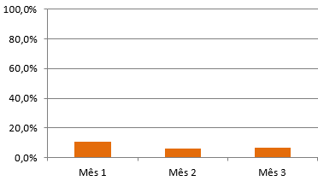
Objetivos, metas e resultados
Figura 1 - Proporção de crianças entre zero e setenta e dois meses inscritas no programa da unidade de saúde.

Slide 18
Objetivos, metas e resultados
Objetivo 2: Melhorar a qualidade do atendimento à criança.
Meta 1: Realizar a primeira consulta na primeira semana de vida para 100% das crianças cadastrada
Resultado: A proporção de crianças com primeira consulta na primeira semana de vida foi durante os meses da intervenção, respectivamente: 17 (28,8%), 9 (26,5%) e 6 (15,8%).

Slide 19
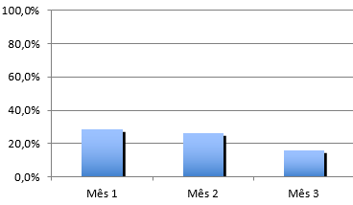
Objetivos, metas e resultados
Figura 2 - Proporção de crianças com primeira consulta na primeira semana de vida.

Slide 20
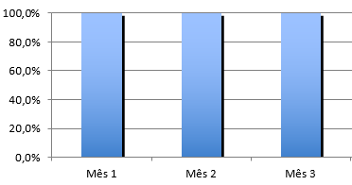
Objetivos, metas e resultados
Meta 2: Monitorar o crescimento em 100% das crianças.
Resultado: Monitoramento de 100% das crianças atendidas.
Figura 3 - Proporção de crianças com monitoramento de crescimento.

Slide 21
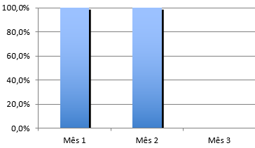
Objetivos, metas e resultados
Meta 3: Monitorar 100% das crianças com déficit de peso.
Resultado: 100% das crianças com déficit de peso.
Mês 1: 01 criança; mês 2: 01 criança.
Figura 4 - Proporção de crianças com déficit de peso monitoradas.

Slide 22
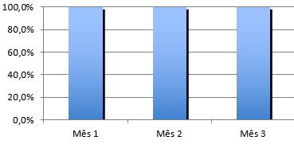
Objetivos, metas e resultados
Meta 4: Monitorar 100% das crianças com excesso de peso.
Resultado: 100% das crianças com excesso de peso.
Mês 1: 26 crianças, mês 2: 03; mês 3: 08.
Figura 5 – Proporção de crianças com excesso de peso monitoradas.

Slide 23
Objetivos, metas e resultados
Meta 5: Monitorar o desenvolvimento em 100% das crianças.
Resultado: 100% das crianças.
Figura 6 – Proporção de crianças com monitoramento de desenvolvimento.

Slide 24
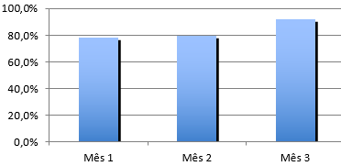
Objetivos, metas e resultados
Meta 6: Vacinar 100% das crianças de acordo com a idade.
Resultado: Mês 1: 46 crianças vacinadas (78%), mês 2: 27 (79,4%) e mês 3: 35 (92,1%).
Figura 7 – Proporção de crianças com vacinação em dia para a idade.

Slide 25
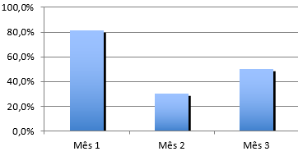
Objetivos, metas e resultados
Meta 7: Realizar suplementação de ferro em 100% das crianças de 6 a 24 meses.
Resultado: Mês 1: 13 crianças (81,3%), mês 2: 3 (30%) e mês 3: 4 (50%).
Figura 8 – Proporção de crianças de seis a vinte e quatro meses com suplementação de ferro

Slide 26
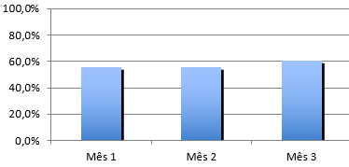
Objetivos, metas e resultados
Meta 8: Realizar triagem auditiva em 100% das crianças.
Resultado: Mês 1: 33 crianças (55,9%); mês 2: 19 (55,9%) e mês 3: 23 (60,5%).
Figura 9 – Proporção de crianças com triagem auditiva.

Slide 27
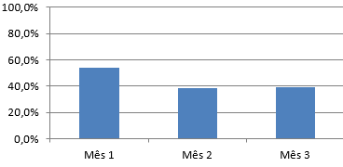
Objetivos, metas e resultados
Meta 9: Realizar teste do pezinho em 100% das crianças até 7 dias de vida.
Resultado: Mês 1: 32 crianças (54,2%), mês 2: 13 (38,2%) e mês 3: 15 (39,5%).
Figura 10 – Proporção de crianças com teste do pezinho realizado até 7 dias de vida.

Slide 28
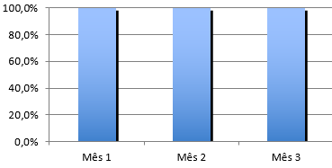
Objetivos, metas e resultados
Meta 10: Realizar avaliação da necessidade de atendimento odontológico em 100% das crianças de 6 a 72 meses.
Resultado: 100% das crianças de 6 a 72 meses.
Figura 11 – Proporção de crianças entre seis e setenta e dois meses com avaliação de necessidade de atendimento odontológico.

Slide 29
Objetivos, metas e resultados
Meta 11: Realizar primeira consulta odontológica para 100% das crianças de 6 a 72 meses de idade moradoras da área de abrangência, cadastradas na unidade de saúde.
Resultado: Mês 1: 11 crianças (23,4%), 1 criança (3,4%) e 4 crianças (13,8%).

Slide 30
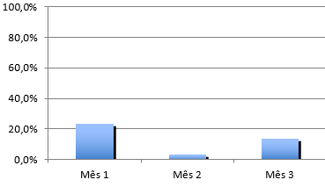
Objetivos, metas e resultados
Figura 12 – Proporção de crianças de seis a setenta e dois meses com primeira consulta odontológica.

Slide 31
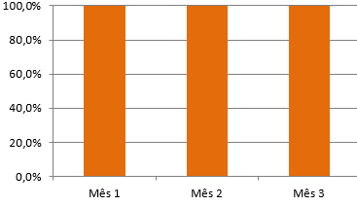
Objetivos, metas e resultados
Objetivo 3: Melhorar adesão ao programa de saúde da criança.
Meta 1: Fazer busca ativa de 100% das crianças faltosas às consultas.
Resultado: Mês 1: 1 criança; mês 2: 3; mês 3: 14.
Figura 13 – Proporção de busca ativa realizada à crianças faltosas às consultas no programa de saúde da criança.

Slide 32
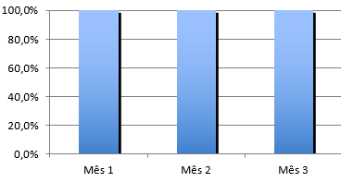
Objetivos, metas e resultados
Objetivo 4: Melhorar o registro das informações.
Meta 1: Manter registro na ficha espelho de saúde da criança/ vacinação de 100% das crianças que consultam no serviço.
Resultado: 100% das crianças atendidas.
Figura 14 – Proporção de crianças com registro atualizado.

Slide 33
Objetivos, metas e resultados
Objetivo 5: Mapear as crianças de risco pertencentes à área de abrangência.
Meta 1: Realizar avaliação de risco em 100% das crianças cadastradas no programa.
Resultado: 100% das crianças cadastradas

Slide 34
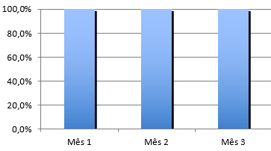
Objetivos, metas e resultados
Figura 15 - Proporção de crianças com avaliação de risco.

Slide 35
Objetivos, metas e resultados
Objetivo 6: Promover a saúde das crianças.
Meta 1: Dar orientações para prevenir acidentes na infância em 100% das consultas de saúde da criança.
Resultado: Orientações em 100% das consultas

Slide 36
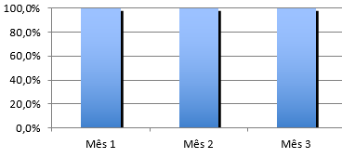
Objetivos, metas e resultados
Figura 16 – Proporção de crianças cujas mães receberam orientações sobre prevenção de acidentes na infância.

Slide 37
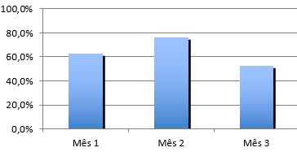
Objetivos, metas e resultados
Meta 2: Colocar 100% das crianças para mamar durante a primeira consulta.
Resultado: Mês 1: 37 crianças (62,7%), mês 2: 26 (76,5%), mês 3: 20 (52,6%).
Figura 17 – Número de crianças colocadas para mamar durante a primeira consulta.

Slide 38

Objetivos, metas e resultados
Meta 3: Fornecer orientações nutricionais de acordo com a faixa etária para 100% das crianças.
Resultados: Orientações em 100% das consultas.
Figura 18 – Proporção de crianças cujas mães receberam orientações nutricionais de acordo com a faixa etária.

Slide 39
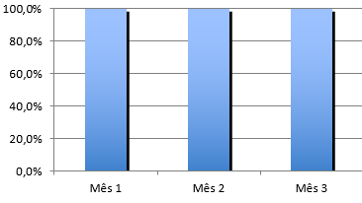
Objetivos, metas e resultados
Meta 4: Fornecer orientações sobre higiene bucal para 100% das crianças de acordo com a faixa etária
Resultados: Orientações em 100% das consultas.
Figura 19 – Proporção de crianças cujas mães receberam orientação sobre higiene bucal, etiologia e prevenção da cárie.

Slide 40
Discussão
Ampliação da cobertura do acompanhamento do crescimento e desenvolvimento das crianças de 0 a 72 meses
Melhor qualidade no atendimento
Melhoria dos registros
Classificação de risco
Promoção à saúde

Slide 41
Discussão
Capacitação da equipe
Trabalho integrado
Incorporação da intervenção na UBS
Conscientização da população
Reforma da UBS (espaço físico, vacinação...)

Slide 42
Reflexão crítica sobre o processo pessoal de aprendizagem
O desenvolvimento do curso em relação às expectativas iniciais;
O significado do curso para a prática profissional;
Novos conhecimentos e experiências;
Aprendizados mais relevantes;
Etapas do projeto: análise situacional, análise estratégica, intervenção, avaliação da intervenção.
A mudança depende de todos os envolvidos: a comunidade, a gestão e os profissionais de saúde.

Slide 43
Referências
MINISTÉRIO DA SAÚDE. Saúde da Criança: Crescimento e Desenvolvimento. Cadernos de Atenção Básica, nº 33. Brasília – DF, 2012.
SOUSA, Francisca Georgina Macedo; ERDMANN, Alacoque Lorenzini; MOCHEL, Elba Gomide. Condições limitadoras para a integralidade do cuidado à criança na atenção básica de saúde. Texto contexto - enferm., Florianópolis , v. 20, n. spe, 2011 .
MINISTÉRIO DA SAÚDE. Acolhimento à demanda espontânea. Cadernos de Atenção Básica, n. 28, Volume I. Brasília – DF, 2011.
PREFEITURA MUNICIPAL DE NATAL. (Re)desenhando a Rede de Saúde na cidade do Natal. Natal,RN, 2007. Acesso em: http://www.natal.rn.gov.br/

Slide 44
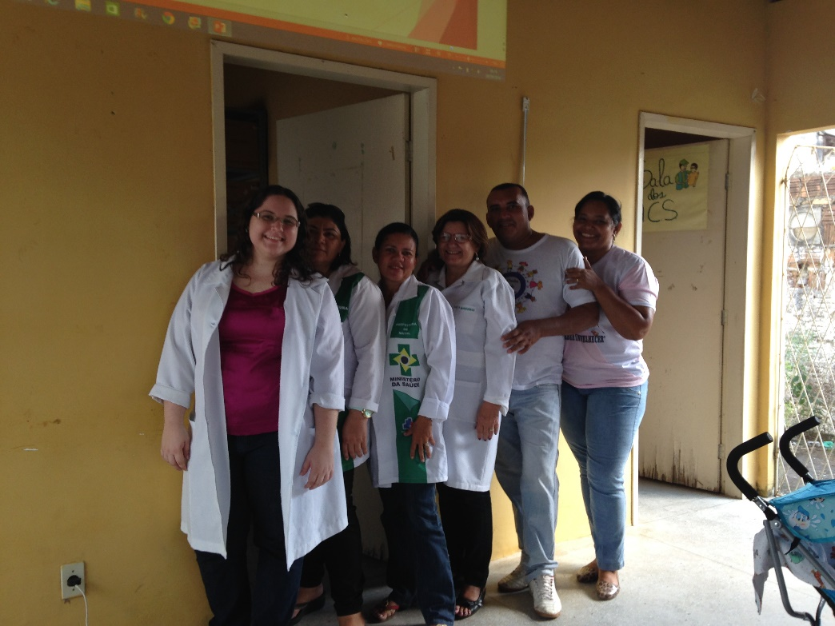
Obrigada!

